Slide 1
Cospaces

Slide 2
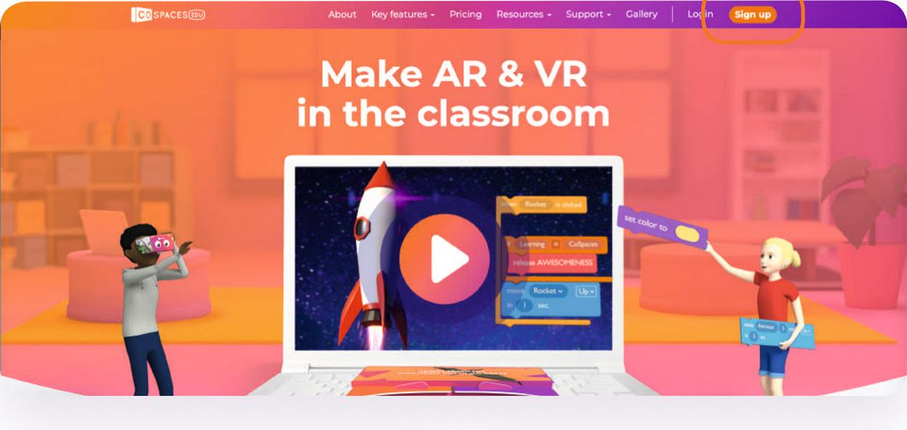
Che cos’è?
Cospaces Edu è un ambiente interattivo per favorire la didattica STEAM in classe. Utilizzata da scuole di tutto il mondo, permette, attraverso il browser su PC e dall’app dedicata su tablet e smartphone, la creazione di contenuti sfruttando la realtà Virtuale e Aumentata.

Slide 3
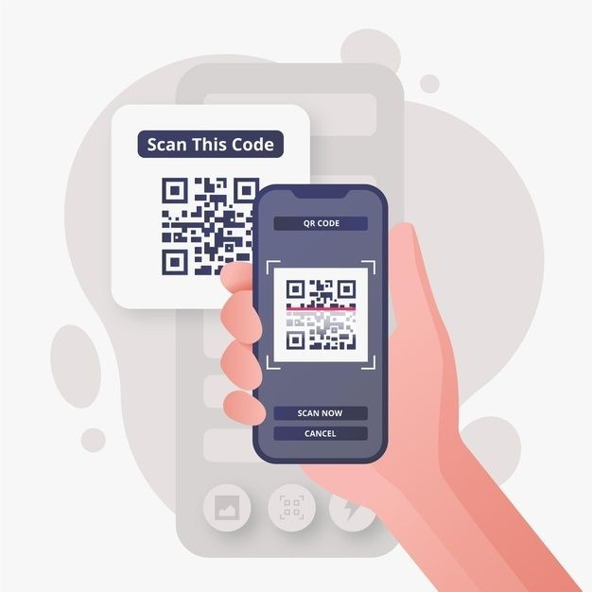
Come si può entrare?
1. Ricezione del QR code tramite diversi mezzi come email, SMS o stampato su un biglietto o un volantino.

Slide 4
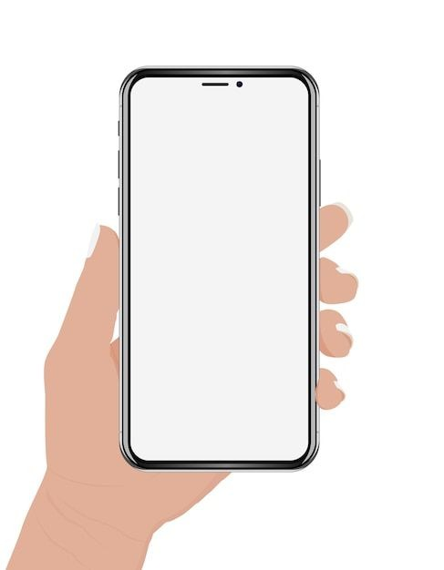
2. Dispositivo compatibile: La persona assicura di avere un dispositivo che può leggere i QR code come uno smartphone o un tablet.

Slide 5
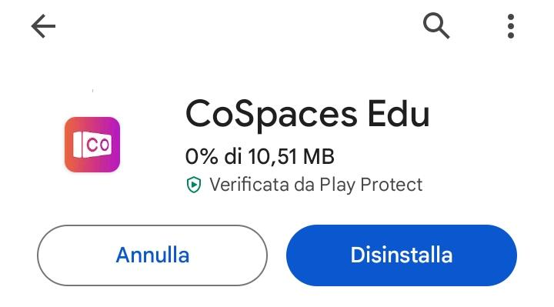
3. Installazione di un’applicazione Cospaces gratuita

Slide 6
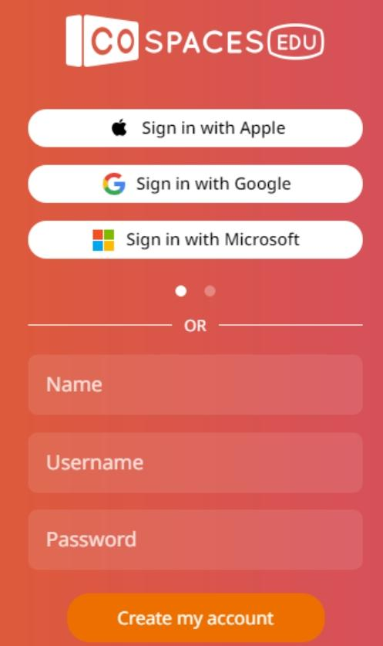
4. Apertura dell’applicazione e richiesta di codice o QR code

Slide 7
5. Scansione del QR code tramite fotocamera del dispositivo verso il QR code, l’applicazione effettua la scansione automaticamente.

Slide 8
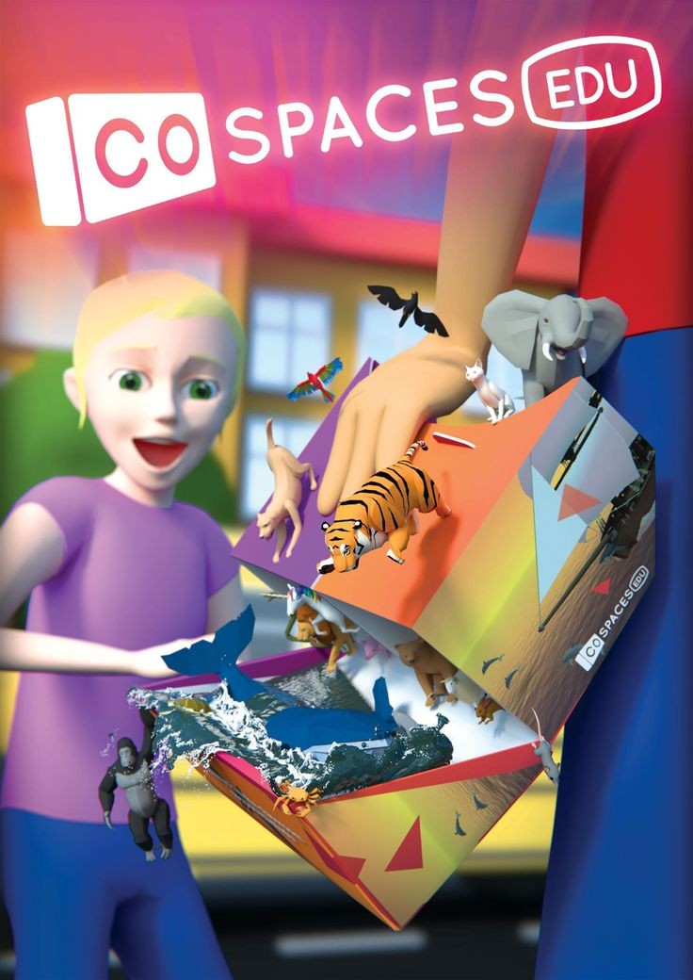
6. Reindirizzamento al programma o evento tramite un link o una pagina web relativa al programma o all’evento.

Slide 9
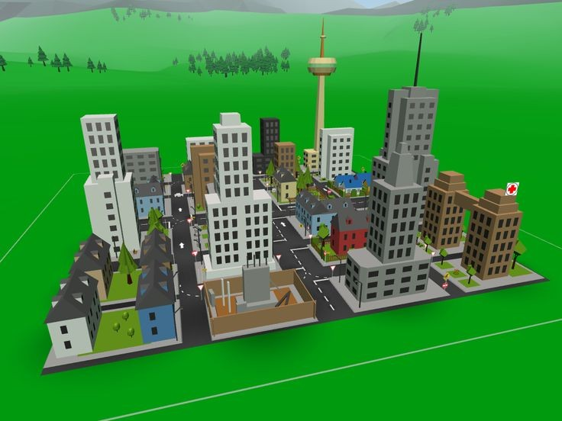
7. Accesso al programma o evento

Slide 10
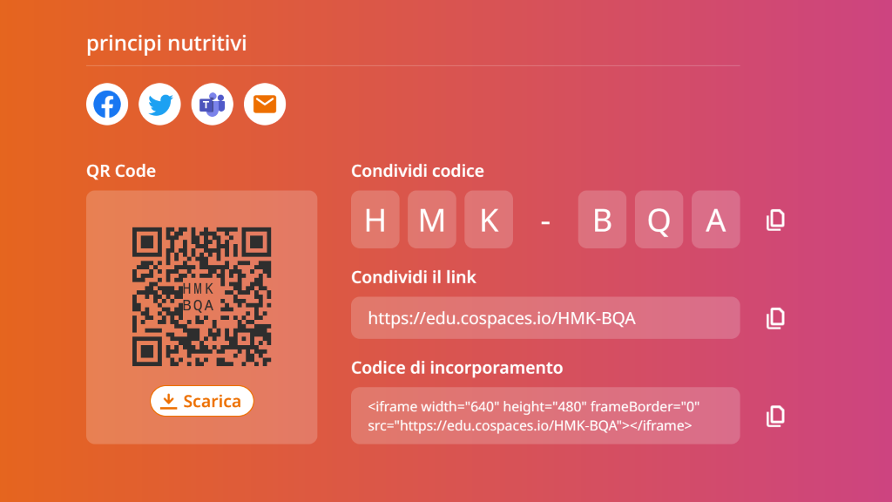
CLASSE 2F
GRUPPO 1
Digestione proteine

Slide 11
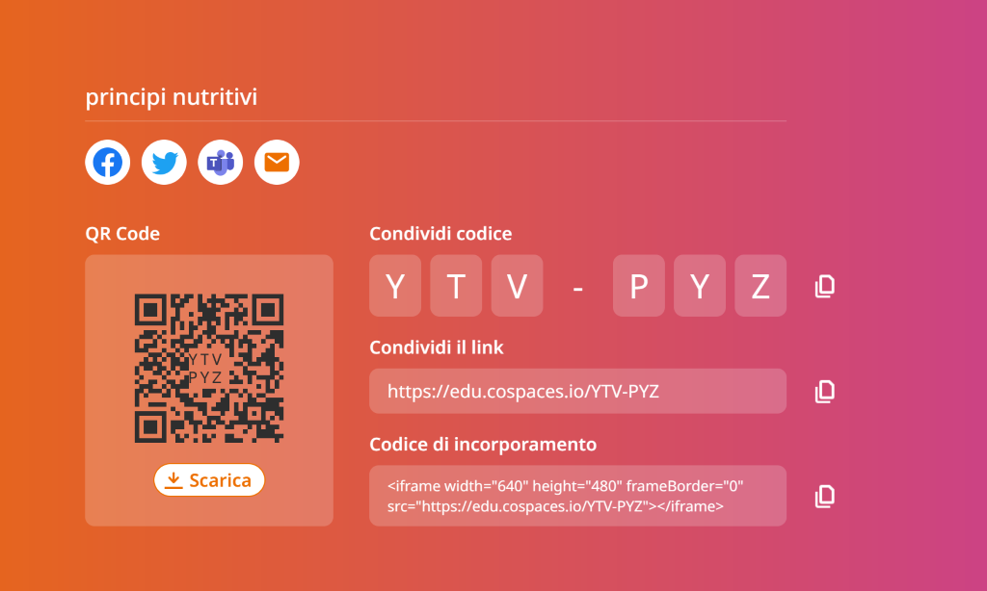
CLASSE 2F
GRUPPO 2
Riconoscimento amidi

Slide 12
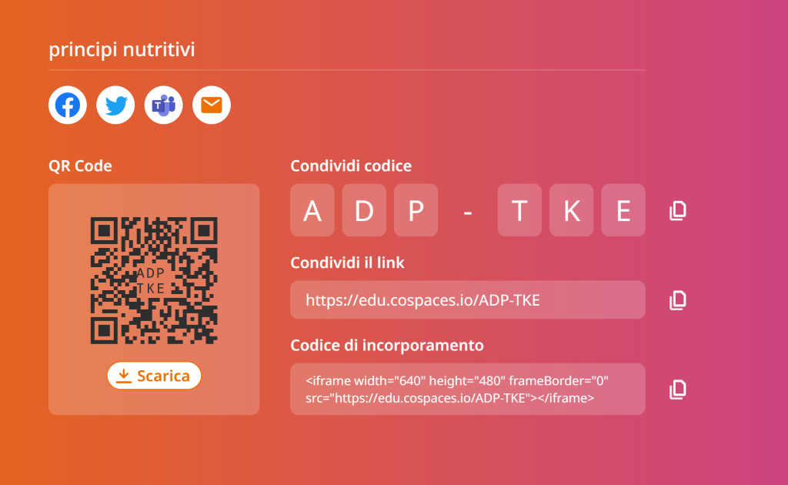
CLASSE 2F
GRUPPO 3
Riconoscimento grassi

Slide 13
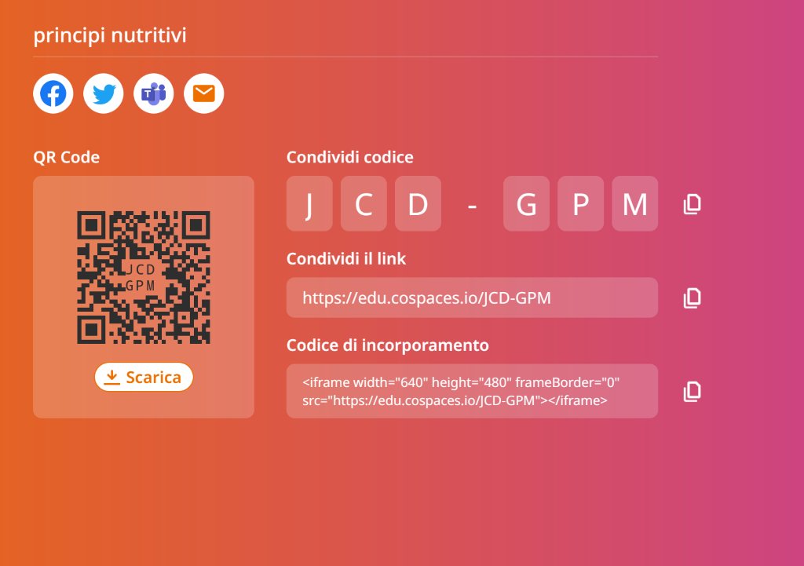
Classe 2F GRUPPO 4 Modello apparato digerente

Slide 14
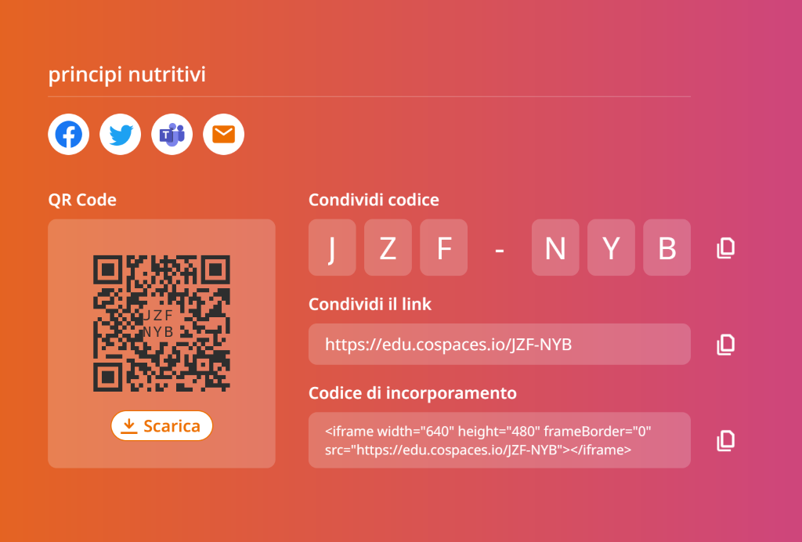
CLASSE 2F GRUPPO 5 Azione bile

Slide 15
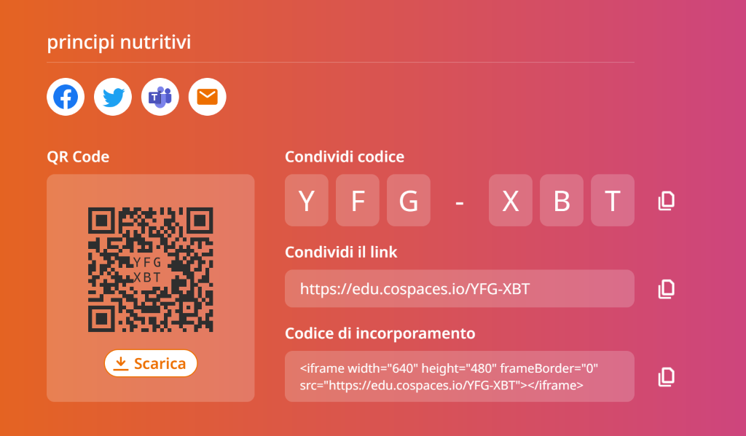
CLASSE 2H - GRUPPO 1 Digestione proteine

Slide 16
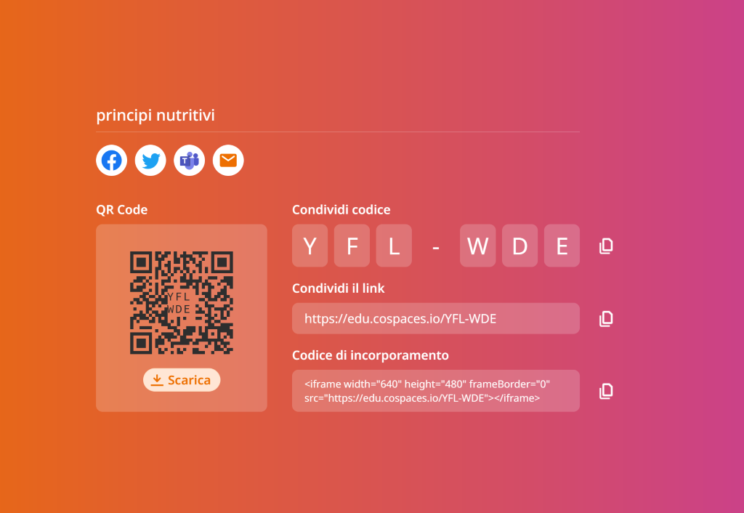
CLASSE 2H -GRUPPO 2 Riconoscimento amido

Slide 17
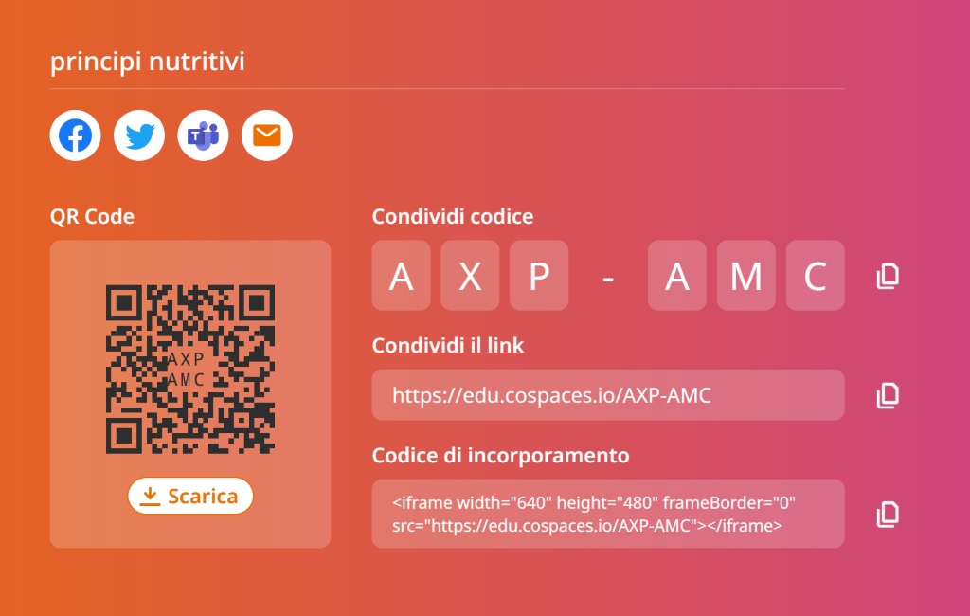
CLASSE 2H GRUPPO 3 Riconoscimento grassi

Slide 18
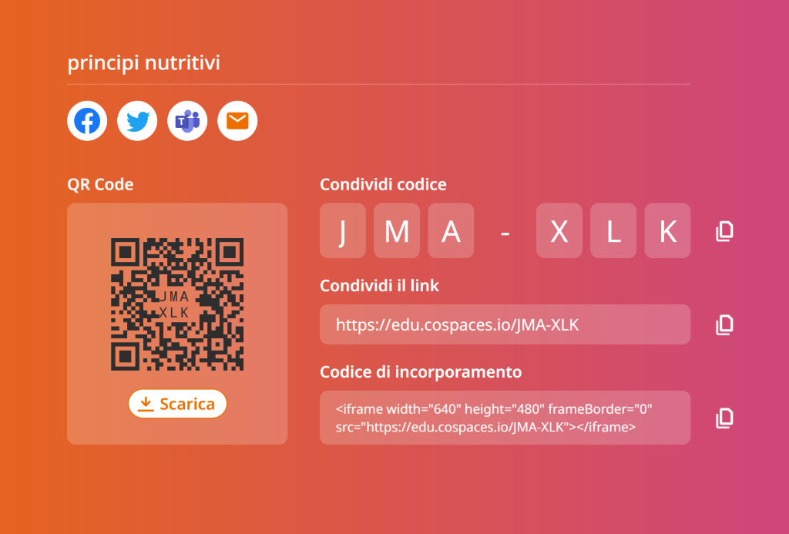
CLASSE 2H - GRUPPO 4 Modello apparato digerente

Slide 19
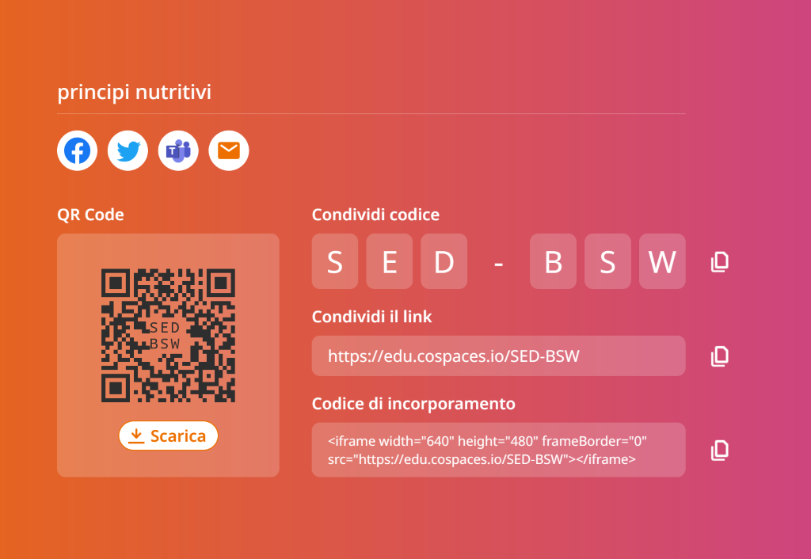
CLASSE 2H GRUPPO 5 Azione bile

Slide 20
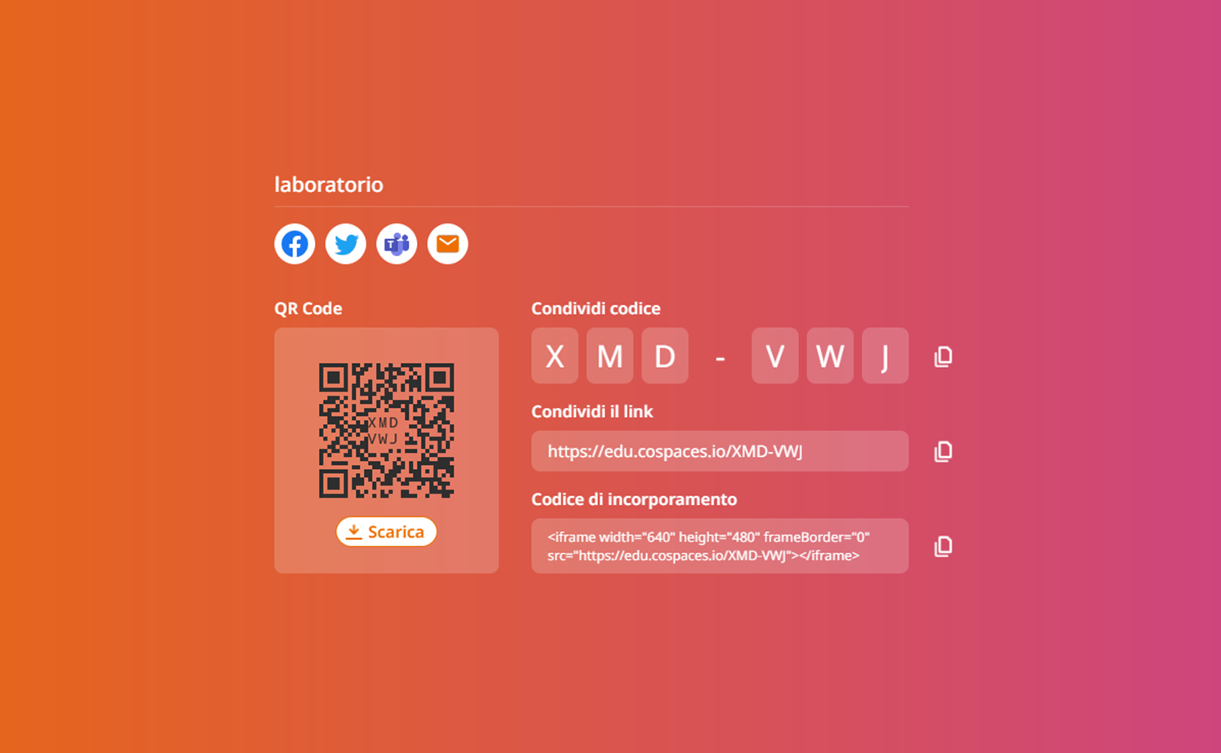
CLASSE 2E GRUPPO 1 digestione proteine

Slide 21
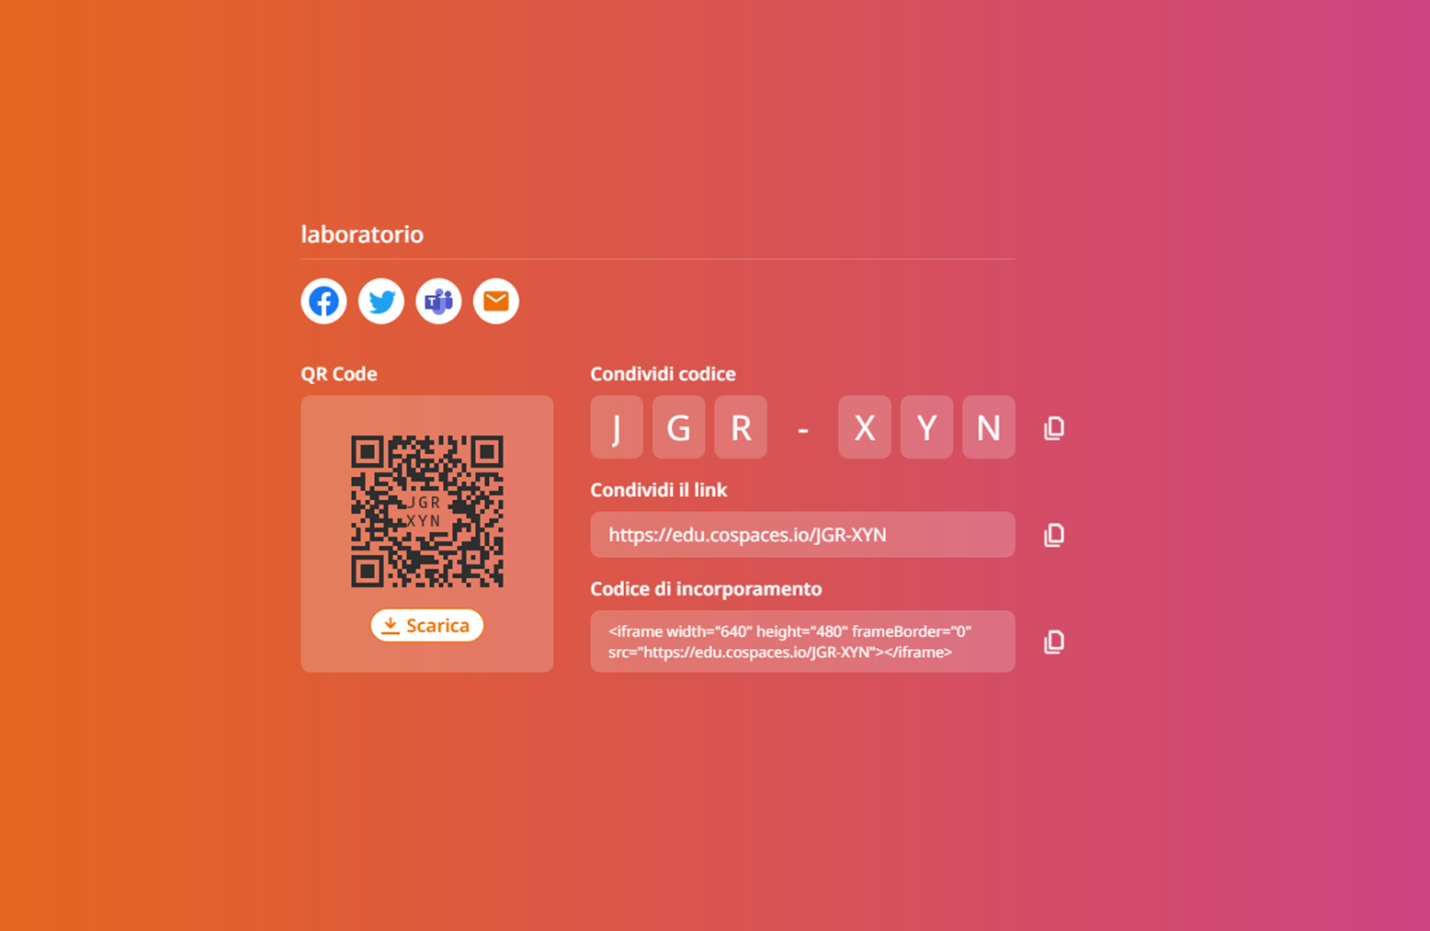
CLASSE 2E GRUPPO 2 riconoscimento amidi

Slide 22
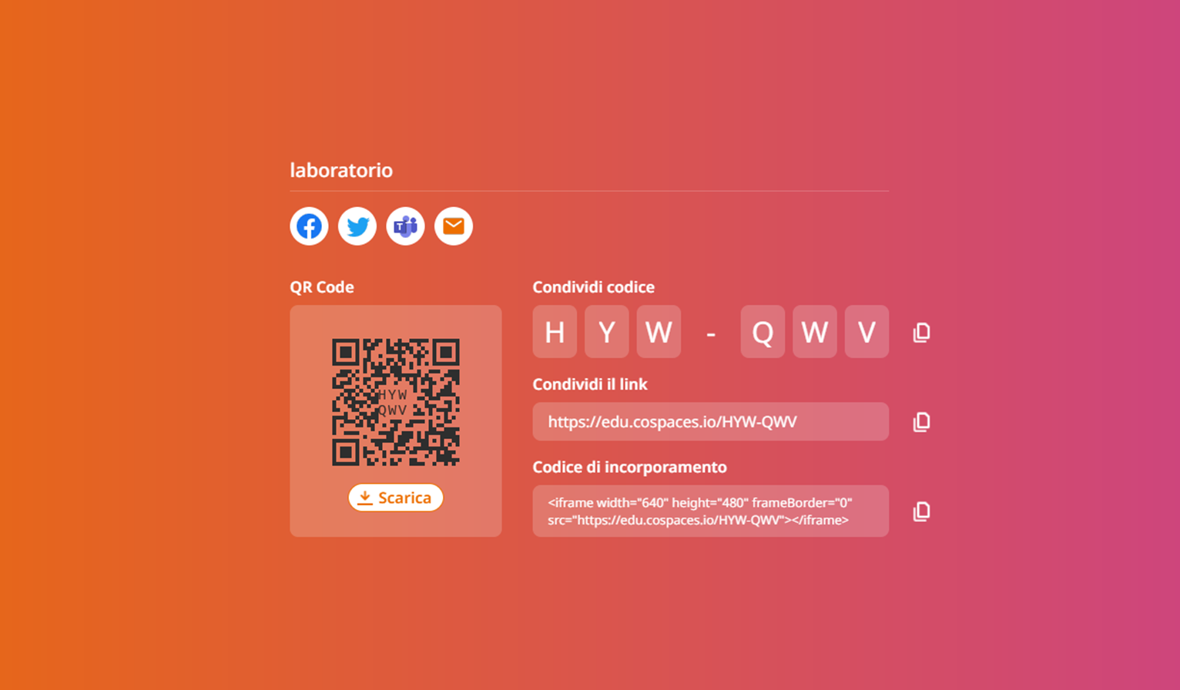
CLASSE 2E GRUPPO 3 riconoscimento grassi

Slide 23
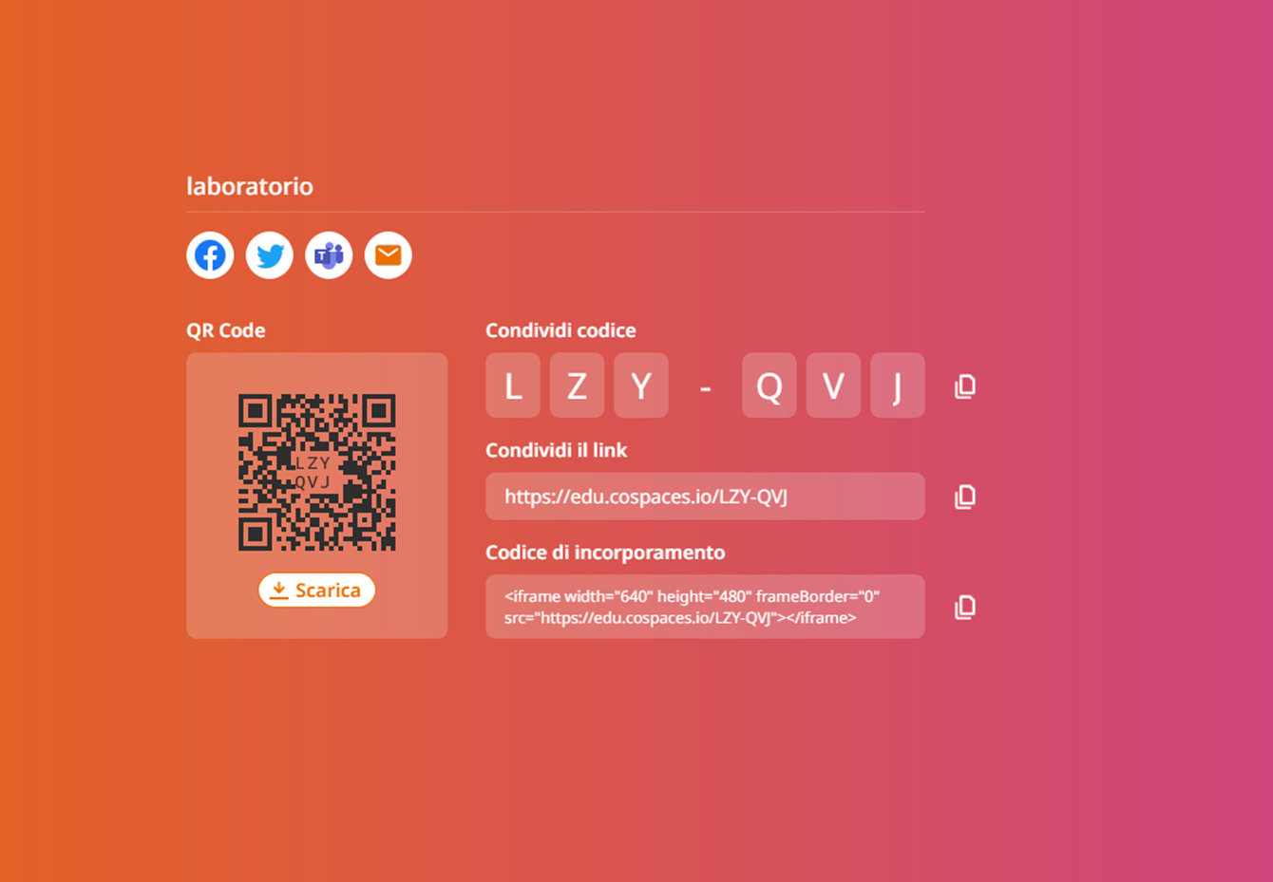
CLASSE 2E GRUPPO 4 Modello apparato digerente

Slide 24
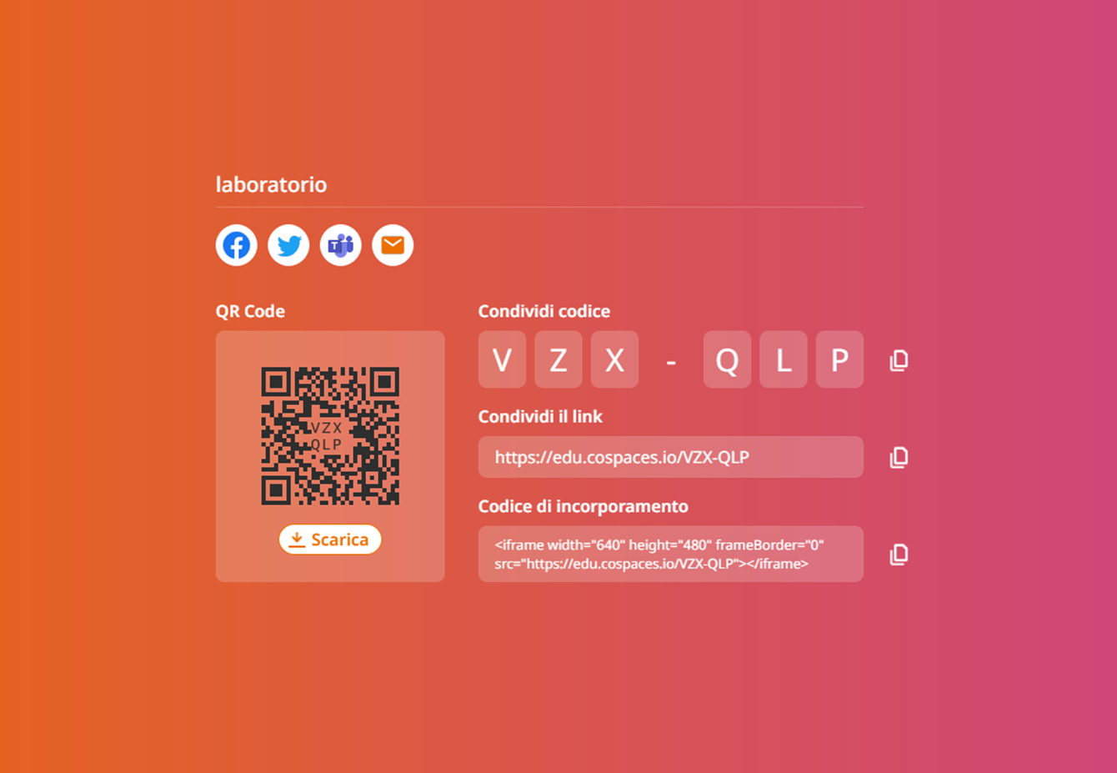
CLASSE 2E GRUPPO 5 Azione della bile

